Slide 1
GMINNY PROGRAM REWITALIZACJI GMINY I MIASTA KOZIEGŁOWY

Slide 2
GMINNY PROGRAM REWITALIZACJI
Dokument strategiczny, który ma na celu planowanie działań związanych z rewitalizacją obszarów miejskich lub wiejskich.
Jest podstawą do aplikowania o fundusze unijne oraz inne formy wsparcia zewnętrznego, co pozwala na realizację zaplanowanych działań.

Slide 3
Cel1: Poprawa jakości życia mieszkańców
poprzez poprawę jakości przestrzeni publicznych, dostępności do usług, lepsze warunki mieszkaniowe, bezpieczeństwo czy wspieranie integracji społecznej.

Slide 4
Cel2:Ożywienie gospodarcze
wspieranie lokalnego biznesu, tworzenie nowych miejsc pracy, a także wspieranie inwestycji w regionie.

Slide 5
Cel 3: Ochrona dziedzictwa kulturowego
przywracanie do życia zdegradowanych obiektów, zarówno zabytkowych, jak i innych, które mają wartość kulturową lub historyczną

Slide 6
Cel:4 Zrównoważony rozwój
rewitalizacja prowadzona w sposób przyjazny dla środowiska, z uwzględnieniem działań proekologicznych, np. poprawa efektywności energetycznej budynków, zagospodarowanie terenów zielonych.

Slide 7
Proces opracowywania programu:

Slide 8
Diagnoza sytuacji
analiza stanu istniejącego w danej gminie, z uwzględnieniem problemów społecznych, gospodarczych, środowiskowych oraz infrastrukturalnych.

Slide 9
Określenie celów i priorytetów
wyznaczenie działań, które będą miały największy wpływ na poprawę sytuacji w obszarze rewitalizowanym

Slide 10
Plan działań
opracowanie szczegółowego planu działań, który obejmuje zarówno inwestycje infrastrukturalne, jak i inicjatywy społeczne

Slide 11
Monitorowanie i ocena
w trakcie realizacji programu następuje monitorowanie postępów oraz ocena efektywności wprowadzonych działań.

Slide 12
ETAP 1: DIAGNOZA STANU ISTNIEJĄCEGO
DIAGNOZA SŁUŻY ZIDENTYFIKOWANIU OBSZARÓW GMINY W STANIE KRYZYSOWYM Z POWODU KONCENTRACJI NEGATYWNYCH ZJAWISK W SFERZE SPOŁECZNEJ ORAZ CO NAJMNIEJ JEDNEJ Z NASTĘPUJĄCYCH SFER:
GOSPODARCZEJ,
ŚRODOWISKOWEJ,
PRZESTRZENNO-FUNKCJONALNEJ
TECHNICZNEJ.
ANALIZA OBEJMUJE CAŁY OBSZAR GMINY W PODZIALE NA JEDNOSTKI ANALITYCZNE.
GRANICE JEDNOSTEK ANALITYCZNYCH ODPOWIADAJĄ GRANICOM SOŁECTW I GRANICY MIASTA.
ANALIZA PRZEPROWADZONA ZOSTAŁA W OPARCIU O OBIEKTYWNE I WERYFIKOWALNE MIERNIKI ORAZ METODY BADAWCZE DOSTOSOWANE DO LOKALNYCH UWARUNKOWAŃ.
DIAGNOZA STANOWI PODSTAWĘ DO PODJĘCIA PRZEZ RADĘ GMINY I MIASTA KOZIEGŁOWY UCHWAŁY W SPRAWIE WYZNACZENIA OBSZARU ZDEGRADOWANEGO I OBSZARU REWITALIZACJI NA TERENIE GMINY I MIASTA KOZIEGŁOWY, DLA KTÓREGO SPORZĄDZONY ZOSTANIE GMINNY PROGRAM REWITALIZACJI.

Slide 13
W sferze zagadnień społecznych przebadano 8 zjawisk obejmujących:
ubóstwo (dane: liczba osób korzystających z zasiłków pomocy społecznej) ,
zagrożenie bezpieczeństwa (dane: odnotowana liczba przestępstw każdym sołectwie na przestrzeni lat 2021-2023),
liczba mieszkańców będących osobami ze szczególnymi potrzebami (liczby osób korzystających z pomocy społecznej z tytułu niepełnosprawności),
problemy rodzin (liczby osób korzystających z pomocy społecznej z tytułu bezradności w sprawach opiekuńczo -wychowawczych, prowadzenia gospodarstwa, liczby dzieci przebywających w pieczy zastępczej oraz liczby rodzin objętych procedurą „Niebieskiej Karty”),
uczestnictwo w życiu publicznym ( frekwenacja wyborcza z 7 kwietnia 2024),
uczestnictwo w życiu kulturalnym (dotyczyły liczby wypożyczeni książek w 2023 roku oraz liczby czytelników ),
stopień wyludnienia (przyrost liczby mieszkańców w 2023 roku w stosunku do roku 2021).

Slide 14
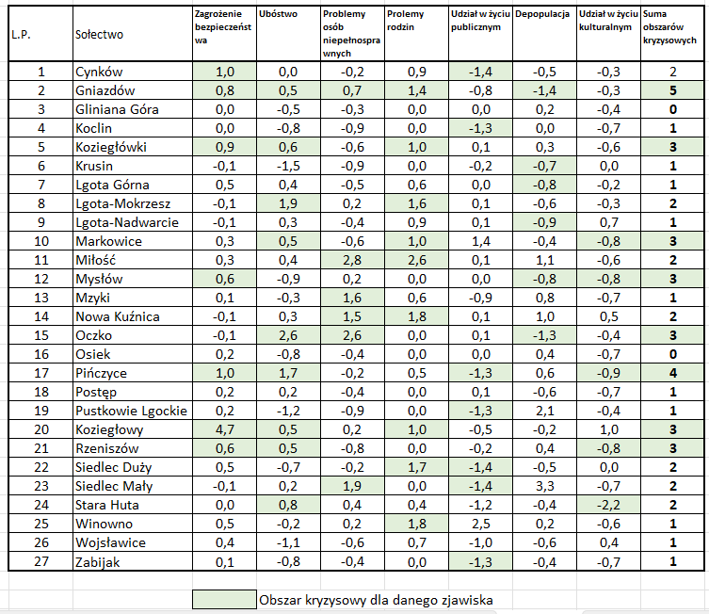

Slide 16
Przebadanie negatywnych zjawisk w sferze:
gospodarczej (liczba aktualnych wpisów do CEDIG, liczba zamkniętych działalności gospodarczych od początku 2023 roku do połowy 2024 r.),
środowiskowa (Jakość powietrza, Szkody i bezpośrednie zagrożenia szkodą środowisku, Przebieg drogi krajowej, Przebieg drogi wojewódzkiej),
funkcjonalno-przestrzenna - przedszkole w danej miejscowości, szkoła podstawowa lub filia szkoły w danej miejscowości, świetlica lub ośrodek kultury w danej miejscowości, ilość obiektów wpisanych do Gminnej Ewidencji Zabytków, ilość obiektów wpisanych do Wojewódzkiej Ewidencji Zabytków ,
techniczna- stan techniczny budynków gminnych, ilość obiektów zakwalifikowanych jako najpilniejszych do likwidacji azbestu (I stopnia).

Slide 17
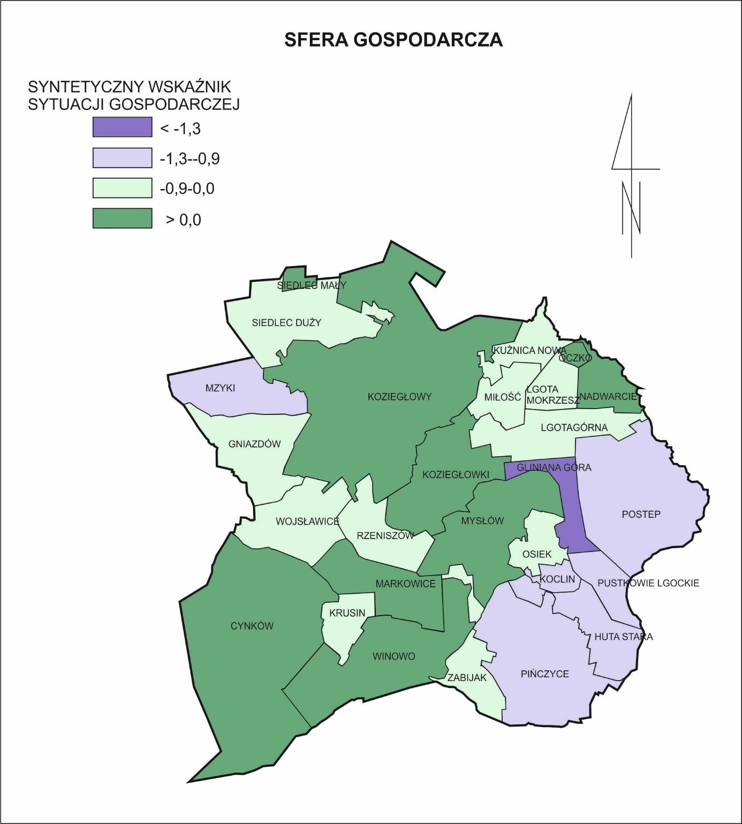

Slide 18
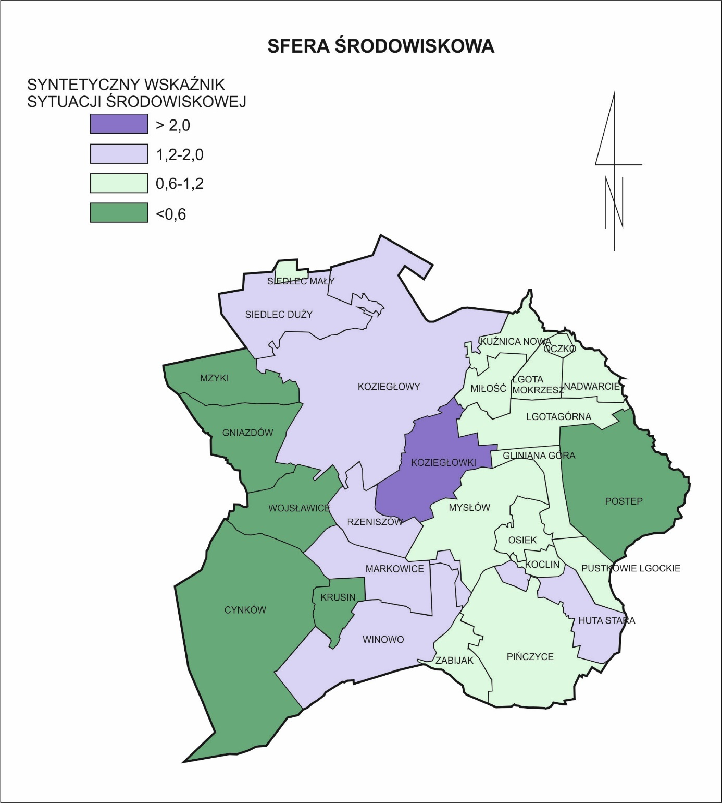

Slide 19
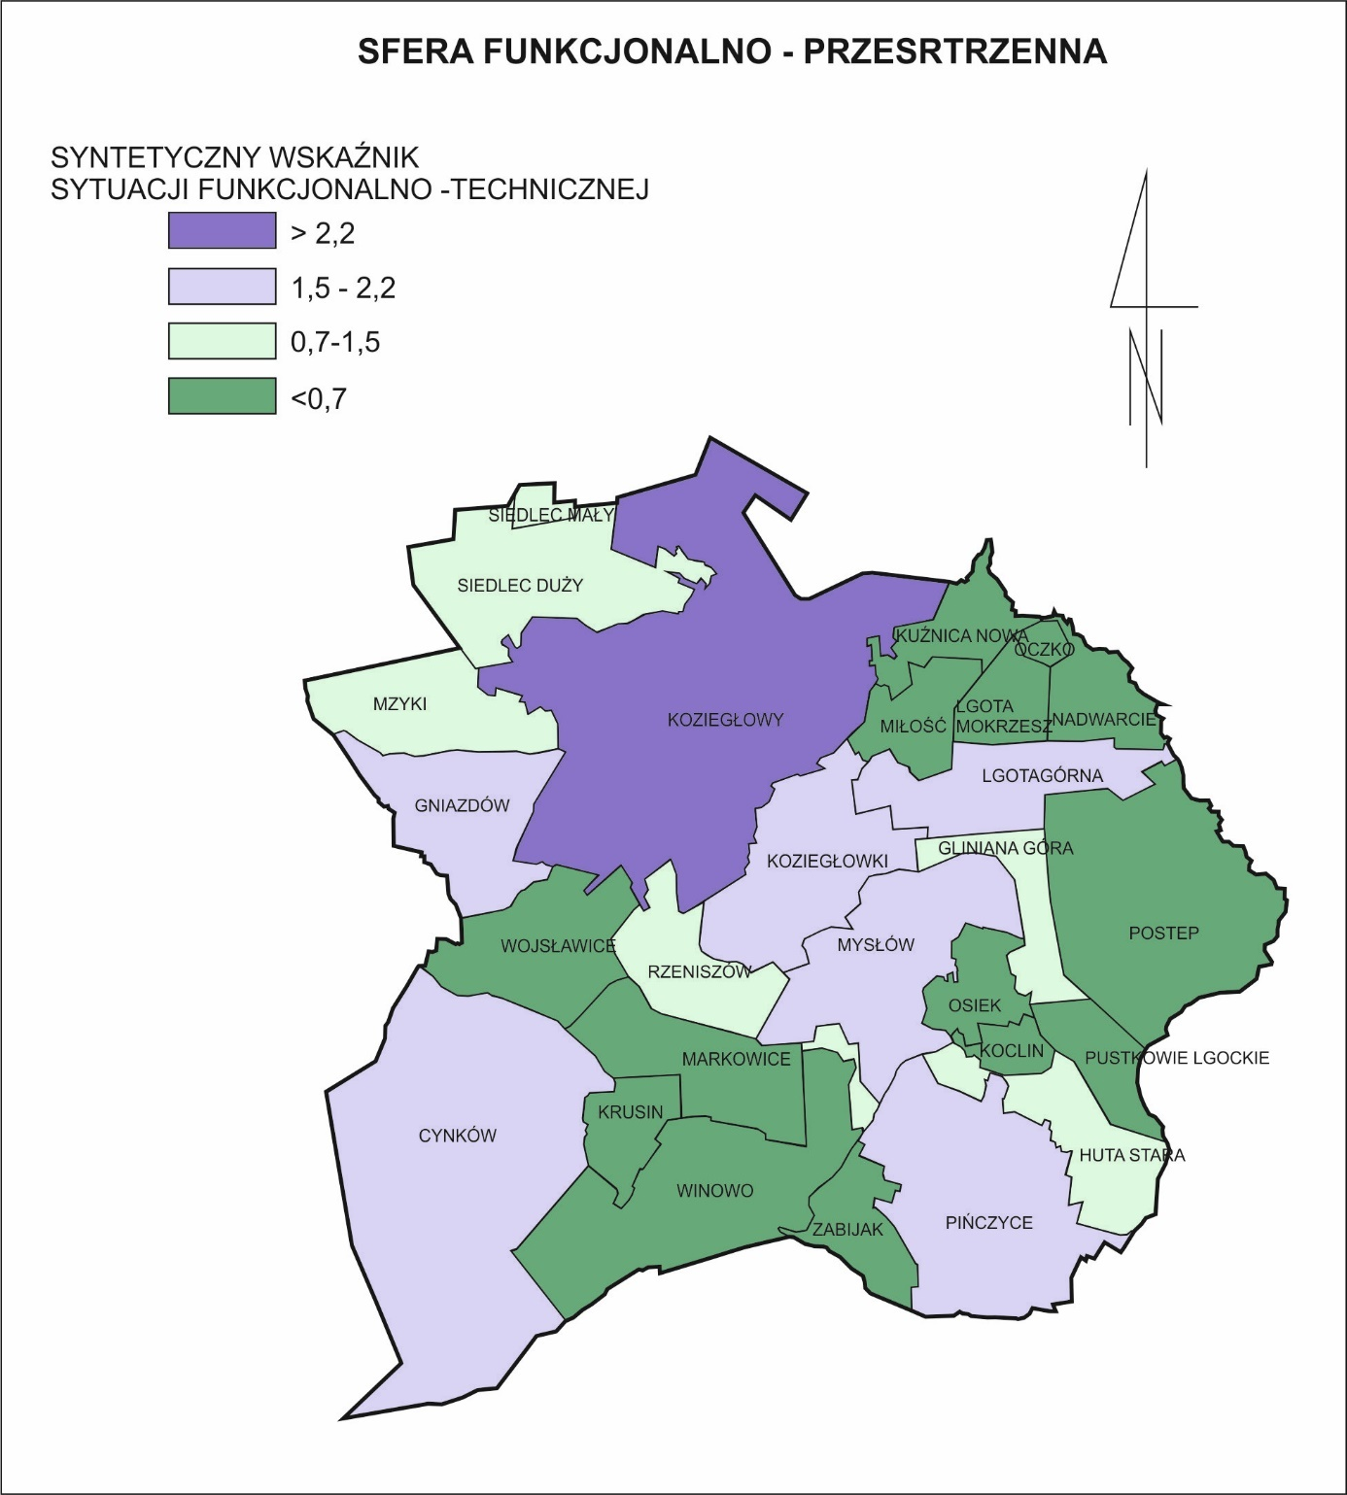

Slide 20
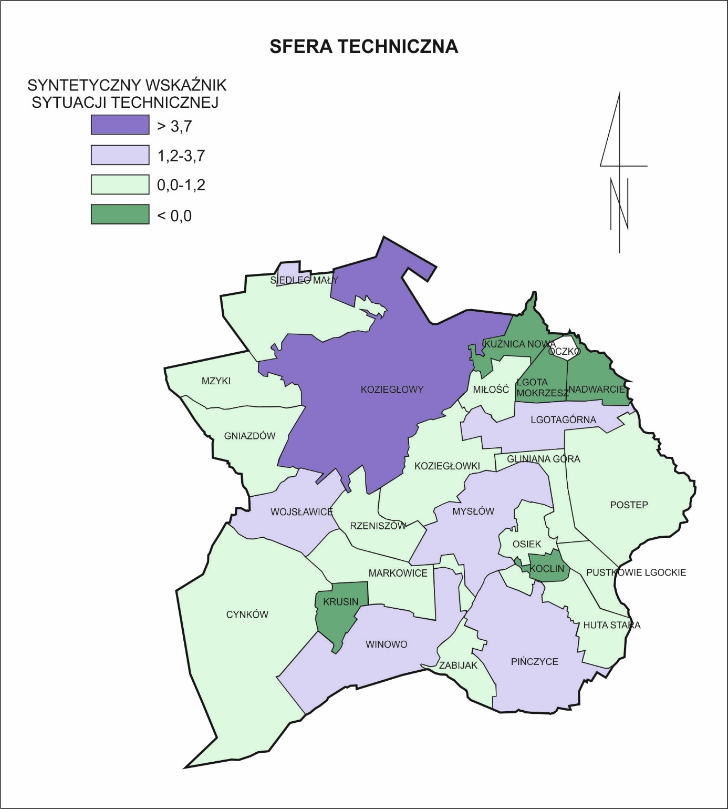

Slide 21
 | L.P. | Sołectwo | Suma obszarów kryzysowych w sferze społecznej | sfera gospodarcza | Sfera środowiskowa | Sfera funkcjonalno- przestrzenna | Sfera techniczna
 | 1 | Cynków | 2 |  |  | K
 | 2 | Gniazdów | 5 |  |  | K
 | 3 | Gliniana Góra | 0 | K
 | 4 | Koclin | 1 | K
 | 5 | Koziegłówki | 3 |  | K | K
 | 6 | Krusin | 1
 | 7 | Lgota Górna | 1 |  |  | K | K
 | 8 | Lgota-Mokrzesz | 2
 | 9 | Lgota-Nadwarcie | 1
 | 10 | Markowice | 3 |  | K
 | 11 | Miłość | 2
 | 12 | Mysłów | 3 |  |  | K | K
 | 13 | Mzyki | 1 | K
 | 14 | Nowa Kuźnica | 2
 | 15 | Oczko | 3
 | 16 | Osiek | 0
 | 17 | Pińczyce | 4 | K |  | K | K
 | 18 | Postęp | 1 | K
 | 19 | Pustkowie Lgockie | 1 | K
 | 20 | Koziegłowy | 3 |  | K | K | K
 | 21 | Rzeniszów | 3 |  | K
 | 22 | Siedlec Duży | 2 |  | K
 | 23 | Siedlec Mały | 2 |  |  |  | K
 | 24 | Stara Huta | 2 | K | K
 | 25 | Winowno | 1 |  |  |  | K
 | 26 | Wojsławice | 1 |  |  |  | K
 | 27 | Zabijak | 1 |  | K
 | K - Kryzys w danej sferze w danej jednostce

Slide 22
Obszar zdegradowany stanowią następujące jednostki:
Pińczyce
Koziegłowy
Gniazdów
Koziegłówki
Mysłów
Rzeniszów
Markowice

Slide 23
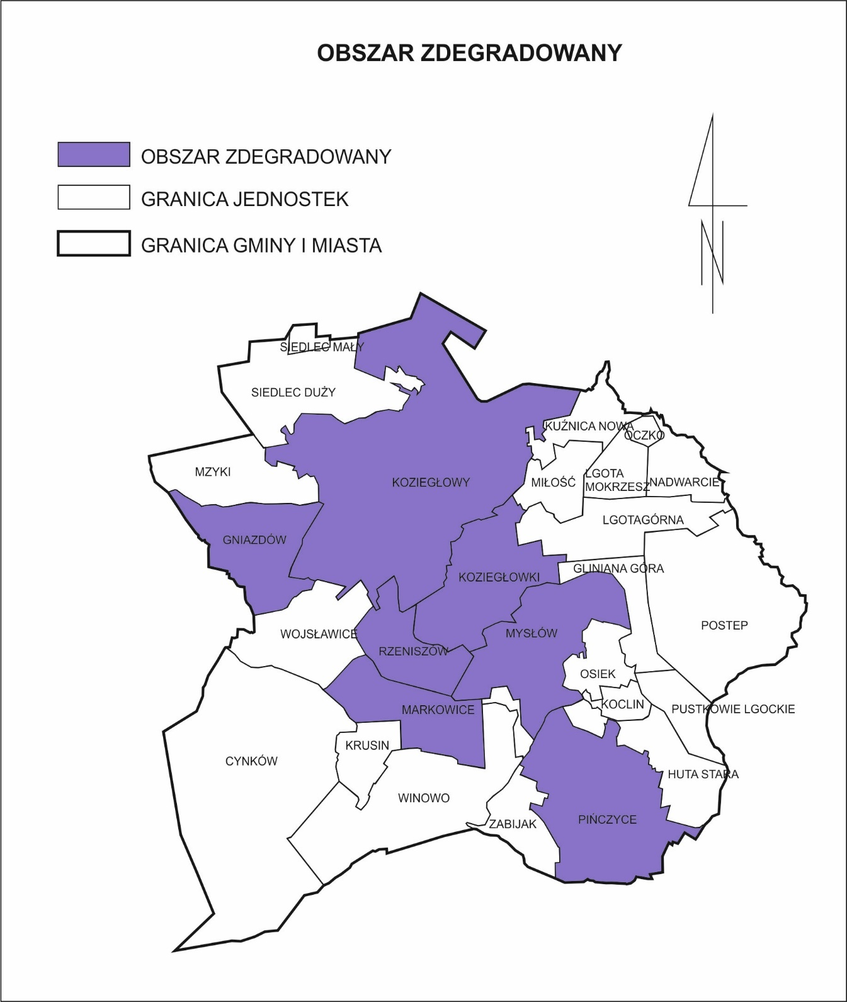

Slide 24
Na potrzeby wyznaczenia obszaru rewitalizacji jednostki analityczne wskazane jako obszar zdegradowany podzielono na mniejsze podjednostki, uwzględniając typologię zabudowy oraz powiązania funkcjonalno-przestrzenne. W tych obszarach koncentruje się ponadprzeciętna intensywność zjawisk negatywnych.
W mieście Koziegłowy, w miejscowości Mysłów, Koziegłówki i Pińczyce i Rzeniszów wyznaczono obszar ścisłej zabudowy oraz obszary na których gmina zamierza przeprowadzić działania rewitalizacyjne. Pominięto obszary zabudowy rozproszonej.
Obszary zabudowy w miejscowościach Markowice i Gniazdów w całości znalazły się w graniach obszarów rewitalizacji ze względu na ścisły obszar zabudowy.

Slide 25
